Slide 1
走近Lua
——嵌入式脚本在项目中的应用

Slide 2

什么是Lua
Lua是一种脚本编程语言，于1994年，由巴西里约热内卢天主教大学的研究人员设计开发，“Lua”这个名字是葡萄牙语单词 “月亮”。
与一般脚本语言如 PHP、Perl、JavaScript 等不同，Lua被称为是一种嵌入式 脚本语言，Lua最著名的应用是在暴雪公司的网络游戏 魔兽世界 中。
Lua最引人注目的特点：
  以极小 的体积和简单 的语法提供相对全面的功能。
  以简洁 的API实现与宿主语言最方便 的接口。

Slide 3
为什么称为“嵌入式”
Lua语言可以独立进行编程，但这不是其主要的使用方式。Lua虽然有动态、灵活的语法提供强大的功能，但并不像 Java、Python 等一样有一个完善的库（但仍存在一定数量的第三方库），这不是缺陷，而是和其定位有关。
Lua最典型的用法，是作为一个库，嵌入 到其他大型语言（称之为宿主语言 ）的应用程序之中，为应用程序提供参数配置或逻辑描述等功能，带来前所未有的灵活性。
Lua常见的宿主语言有：C/C++，Java，.NET，甚至脚本语言如PHP，Ruby等。

Slide 4
Lua的典型使用方式
Lua作为配置文件，为宿主语言应用提供参数
宿主语言作为底层库，Lua作为逻辑描述
宿主语言
Lua
宿主语言
Lua

Slide 5
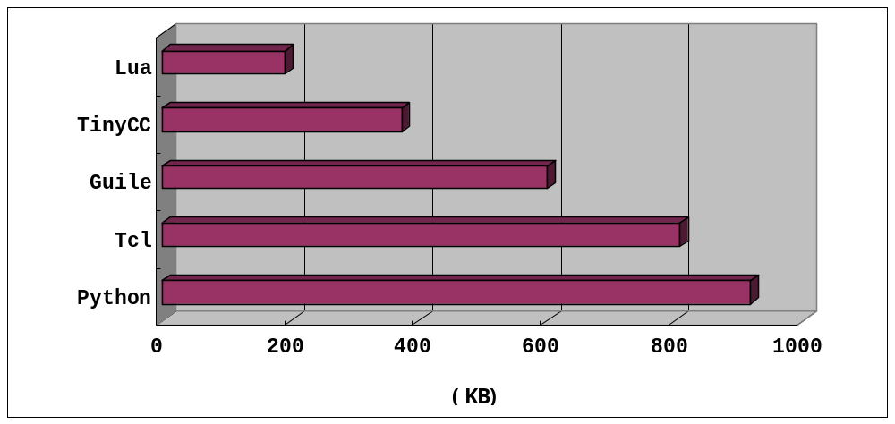
Lua与相似解决方案的比较
Lua的体积是如此之小，以至于往往使用静态 链接完全嵌入到程序内部，这样在发布应用时不需要 附带任何额外的运行时支持。

Slide 6
工作流程
1.宿主语言建立Lua解释器对象。
2.将宿主语言实现的Lua扩展（若有），如函数等，注册到Lua解释器中，供其使用。
3.读入Lua源程序或预先编译后的Lua程序（可以从文件、字符串、网络等任意来源）。
4.执行读入的Lua程序。

Slide 7
Lua与宿主语言的交互方式
宿主语言通过虚拟机，对Lua脚本中的变量实现增、删、读、写
宿主语言通过虚拟机调用Lua脚本中的函数
宿主语言定义新的数据类型供Lua脚本使用
Lua调用宿主语言编写的函数

Slide 8
一个简单的例子：demo1.c
#include <lua.h> //Lua语言解析器
#include <lualib.h> //Lua标准库
#include <lauxlib.h> //Lua辅助工具
char *code = "for i=0, 5 do print(\'Hello, world!\') end";
int main() {
lua_State *s = luaL_newstate(); //建立一个虚拟机
luaL_openlibs(s); //打开Lua附加库
luaL_dostring(s, code); //执行字符串中的源代码
lua_close(s); //关闭虚拟机
return 0;
}

Slide 9
编译及运行
编译：gcc –o demo1 demo1.c –llua
运行：./demo1
结果输出：
  Hello, world!
  Hello, wordl!
  Hello, world!
  Hello, world!
  Hello, world!
可见Lua是一种简便的工具，利用其API，宿主语言极易实现Lua解析器，这是一般脚本语言无法比拟的。

Slide 10
更深入的交互
上例只实现了对Lua脚本的解析，并没有实现Lua与宿主语言的数据交换和互操作。
和典型的脚本语言引擎相同，Lua虚拟机是一个堆栈机，其一切运算基本都在堆栈上完成，这个堆栈也是Lua API的关键部分，是Lua与宿主语言交换数据的手段。
题外：宿主语言可以用字符串构建任意Lua脚本，实现向Lua程序传递任意数据，就像构建SQL语句一样，也不失是最“笨”的交互方式☺。

Slide 11

堆栈机原理示意
计算：f (a, b, c)
c
b
调用lua_call(s, 3, 1)后：
a
f
f(a, b, c)
…
…
先将函数压栈
再将参数依次压栈
函数执行后将参数弹出
并将结果压栈

Slide 12
通过堆栈的交互
Lua虚拟机内部有一个堆栈，Lua API提供了对其的操作，不仅有出入栈操作，还可以以数组的形式，通过索引值随机读写栈元素，这是双方交换数据的主要方式。
用宿主语言可以编写供Lua调用的函数，宿主语言需要遵守调用约定，从栈中取得参数，最后也将结果入栈。将宿主函数通过lua_register注册入Lua虚拟机（这一过程实质为向Lua语言添加全局变量），就可以被Lua语言所调用。
宿主语言也可以将Lua函数压栈，再将参数依次压栈，最后使用lua_call，完成对Lua函数的调用。

Slide 13
Lua虚拟机的堆栈
若Lua虚拟机堆栈里有N个元素，则可以用 1 ~ N 从栈底向上索引，也可以用 -1 ~ -N 从栈顶向下索引，一般后者更加常用。
堆栈的每个元素可以为任意复杂的Lua数据类型，堆栈中没有元素的空位，隐含为包含一个“空”类型数据。
-1
6
<用户类型>
-2
5
<函数>
-3
4
{1, "ab", nil}
-4
3
"hello"
-5
2
false
-6
1
123

Slide 14
通过堆栈交互的例子：demo2.c
#include <lua.h>
#include <lualib.h>
#include <lauxlib.h>
int divide(lua_State *s) { //供Lua使用的函数通用原型
double a = lua_tonumber(s, -2); //取得第一个参数
double b = lua_tonumber(s, -1); //取得第二个参数
int quot = (int)a / (int)b;
int rem = (int)a % (int)b;
lua_pushnumber(s, quot); //将第一个返回值入栈
lua_pushnumber(s, rem); //将第二个返回值入栈
return 2; //返回值为结果个数
}

Slide 15
续demo2.c及demo2.lua
int main() {
lua_State *s = luaL_newstate();
luaL_openlibs(s);
lua_register(s, "div“, divide); //向虚拟机注册变量
luaL_dofile(s, "demo2.lua"); //执行文件中的源代码
lua_close(s);
return 0;
}
demo2.lua：
a = 13
b = 5
q, r = div(a, b) //多重赋值
print(q, r)

Slide 16
运行结果及分析
输出：
  2 3
由上例可见，可被Lua调用的宿主函数具有统一的原型：int f(lua_State *s)，数据传递不通过其参数，而是通过堆栈；整型返回值指明了该函数真正向Lua返回的值的个数，即压栈的结果个数。函数返回后，Lua虚拟机会自动进行清栈工作，不需在函数内部来做。
显然，在Lua中函数可以有不止一个返回值，这在Lua语法中也有体现，可以将函数返回赋值给多个变量。

Slide 17
另一个交互的示例：demo3.c
#include <lua.h>
#include <lualib.h>
#include <lauxlib.h>
int main() {
lua_State *s = luaL_newstate();
luaL_openlibs(s);
luaL_dofile(s, "demo3.lua");
lua_getglobal(s, "show"); //将Lua全局变量压栈
lua_pushstring(s, "It is from C"); //将字符串压栈
lua_call(s, 1, 1); //调用Lua函数

Slide 18
续demo3.c及demo3.lua
const char *result = lua_tostring(s, -1); //取得栈顶的返回值
printf("C has got: %s\n", result);
lua_pop(1); //弹出栈顶值
lua_close(s);
return 0;
}
demo2.lua：
show = function(m)
print('Lua has got: ' .. m)
return 'It is from Lua'
end

Slide 19
运行结果及分析
输出：
  Lua has got: It is from C
  C has got: It is from Lua
可见，宿主语言可以通过名称方便的取得Lua的全局变量，而Lua中显然把函数也当成了一种数据。这一特性，可以使Lua源代码成为功能最强的配置文件，这也是项目中最容易的引入Lua的方式。

Slide 20
Lua语言特性
动态语言，可控的垃圾收集，支持数值、字符串、布尔等简单类型的基本运算
以哈希表为基础，以原型的方式，构建复杂的数据结构，和支持面向对象
支持宿主语言中自定义的数据类型的操作
将函数作为普通数据类型，支持词法定界、尾递归
通过协程的方式支持并发程序设计

Slide 21
动态语言/基本类型
赋值：a = 3 x, y, z = 12, 'Hello', true
基本类型：
  空类型 nil nil
  数值 number 123 3.14159 1.6e-9
    运算：+ - * / % ^（乘幂） -（负）
  布尔 boolean true false
    运算：or and not
  字符串 string 'www.feedsky.com' "宇智波佐助"
    运算：..（连接） # （长度）
其他通用运算符：
    == ~= > < >= <=

Slide 22
表
Lua使用表（table）类型作为一切数据结构的基础：
    t = {1234, nil, 'something', true, {'nested', 1.414}}
table本质为哈希表，保存键-值对的集合，若不指定键，则默认为从1开始的整数。也可显式指定键：
    rec = {[‘name’] = ‘漩涡鸣人', favorite = '一乐拉面', [3+2] = true}
引用表的元素：
    rec.name rec['favorite'] rec[8-3]
活用表类型，可以构成结构体、链表、数组、对象等各种复杂数据结构。

Slide 23
函数
因为函数是Lua的普通类型，所以不具有名称，要想使用名称来调用函数，必须将函数本身赋值给一个变量：
    r2p = function(x, y)
    abs = math.sqrt((x * x) + (y * y))
    arg = math.atan2(x, y)
    return abs, arg
    end
调用函数：
    rho, theta = r2p(3, 4)
若表的元素为函数，则可以作为对象的方法。

Slide 24
协程：轻量级并发
协程（coroutine）和线程的区别在于调度方式的差异，即让出CPU给别的执行绪（切换）的时机不同：
    线程：主动让出（yield）、I/O阻塞、时间片到
    协程：主动让出（yield）、I/O（协程间通信）阻塞
可见，最大的区别在于协程没有“时间片”的概念，一个协程若得到执行权，一般除非自己让出，否则不会让别的协程有执行机会。
  优点：创建和切换开销小，可以同时运行远大于允许线程数量的协程；且因为不存在不可知的执行绪切换，所以共享资源的并发访问控制大为简化；另外协程实现简单，不依赖OS的线程支持。
  缺点：要求编程者自己控制各协程之间的同步，在合适的地方主动让出执行权，增加了逻辑设计难度。

Slide 25
总结
Lua是功能强大、体积小巧、使用方便的脚本语言，专为嵌入应用程序而设计。
在项目中使用Lua，可以使应用达到前所未有的灵活性与可配置性。
为了学习计算机科学理论，作为研究的对象，Lua的许多特性也是值得开发人员关注的。

Slide 26
http://lych.yo2.cn
边缘独行者
——最后，按惯例宣传一下blog

